Slide 1

百年风霜雪雨 百年大浪淘沙
进一步总结党的历史经验

Slide 2

https://www.ypppt.com/
前言
习近平总书记在党史学习教育动员大会上强调，我们党一步步走过来，很重要的一条就是不断总结经验、提高本领，不断提高应对风险、迎接挑战、化险为夷的能力水平。要更好应对前进道路上各种可以预见和难以预见的风险挑战，必须从历史中获得启迪，从历史经验中提炼出克敌制胜的法宝。扎实开展党史学习教育，就要进一步总结党的历史经验，不断提高应对风险挑战的能力水平。

Slide 3

目录页
1
百年风霜雪雨，百年大浪淘沙。
2
百年未有之大变局
3
党的百年历史，我们不断进取
4
认清形势，把握规律，抓住机遇，应对挑战

Slide 4

中华民族伟大复兴
中华民族伟大复兴绝不是轻轻松松、顺顺当当就能实现的，我们越是发展壮大，面临的阻力和压力就会越大，遇到的风险和挑战就会越多。

Slide 5
沿着正确方向坚定前行
百年风霜雪雨，百年大浪淘沙。一百年来，不管形势和任务如何变化，不管遇到什么样的惊涛骇浪，我们党都始终把握历史主动、锚定奋斗目标，沿着正确方向坚定前行。
建立了伟大功业
在百年接续奋斗中，党团结带领人民开辟了伟大道路，建立了伟大功业，铸就了伟大精神，积累了宝贵经验，创造了中华民族发展史、人类社会进步史上令人刮目相看的奇迹。党的经验不是从天上掉下来的，也不是从书本上抄来的，而是我们党在历经艰辛、饱经风雨的长期摸索中积累下来的，饱含着成败和得失，凝结着鲜血和汗水，充满着智慧和勇毅。

Slide 6
建设有中国特色的社会主义
当年，毛泽东同志总结革命斗争经验，把统一战线、武装斗争、党的建设概括为克敌制胜的“三大法宝”，为我们党取得新民主主义革命胜利发挥了重要作用，至今依然发挥着重要作用。邓小平同志指出：“把马克思主义的普遍真理同我国的具体实际结合起来，走自己的道路，建设有中国特色的社会主义，这就是我们总结长期历史经验得出的基本结论。
成功经验传承好、发扬好。
新民主主义革命时期是这样走过来的，社会主义革命和建设时期是这样走过来的，改革开放历史新时期也是这样走过来的。回望过往的奋斗路，眺望前方的奋进路，我们必须把党的历史学习好、总结好，把党的成功经验传承好、发扬好。

Slide 7

面临着许多难关和挑战
01
当今世界，百年未有之大变局正加速演进，我国正处在实现中华民族伟大复兴的关键时期，全面建成小康社会取得伟大历史性成就，脱贫攻坚战取得全面胜利，全面建设社会主义现代化国家新征程顺利开启，同时我们在前进道路上仍面临着许多难关和挑战。
这些风险挑战，既有国内的也有国际的，既有政治、经济、文化、社会等领域的也有来自自然界的，既有传统的也有非传统的，“黑天鹅”“灰犀牛”还会不期而至。
02

Slide 8
03
回首百年征程，我们党是生于忧患、成长于忧患、壮大于忧患的政党，党的事业总是在战胜各种困难挑战中前进的。1945年毛泽东同志在党的七大上作结论报告，在讲“准备吃亏”时一口气列了17条困难。党的十八大以来，习近平总书记在多次重要会议上专门强调要增强忧患意识、防范风险挑战。党的十九大报告中，防范化解重大风险被摆在打好三大攻坚战的首位。
习近平总书记强调，要抓住建党一百年这个重要节点，从具有许多新的历史特点的伟大斗争出发，总结运用党在不同历史时期成功应对风险挑战的丰富经验，做好较长时间应对外部环境变化的思想准备和工作准备，不断增强斗争意识、丰富斗争经验、提升斗争本领，不断提高治国理政能力和水平。
04
Notes:
https://www.ypppt.com/

Slide 9

党的百年历史
党的百年历史，也是我们党不断保持党的先进性和纯洁性，不断防范被瓦解、被腐化的危险的历史。勇于自我革命，是我们党最鲜明的品格，也是我们党最大的优势。

Slide 10
勇于刮骨疗毒、去腐生肌
回顾党的历史，我们党总是在推动社会革命的同时，勇于推动自我革命，始终坚持真理、修正错误，敢于正视问题、克服缺点，勇于刮骨疗毒、去腐生肌。
修正错误
坚持真理
敢于正视问题

Slide 11

中国的希望在延安
正因为我们党始终坚持这样做，才能够在危难之际绝处逢生、失误之后拨乱反正，成为永远打不倒、压不垮的马克思主义政党。当年，延安整风使全党端正了思想路线和政治路线，破除了主观主义、宗派主义、党八股，明确了继续前行的努力方向，对夺取抗日战争和解放战争胜利产生了巨大推动作用。许多民主人士由衷感叹：“中国的希望在延安”。

Slide 12
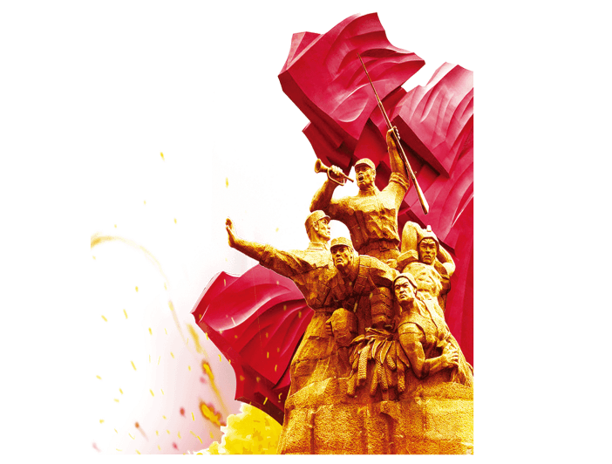
始终成为坚强领导核心
要通过总结历史经验教训，着眼于解决党的建设的现实问题，不断提高党的领导水平和执政水平、增强拒腐防变和抵御风险能力，确保我们党在世界形势深刻变化的历史进程中始终走在时代前列，在应对国内外各种风险挑战的历史进程中始终成为全国人民的主心骨，在坚持和发展中国特色社会主义的历史进程中始终成为坚强领导核心。

Slide 13

01
度之往事，验之来事，参之平素，可则决之。”学习历史，要用党的实践创造和历史经验启迪智慧、砥砺品格，让我们在复杂形势面前不迷航、在艰巨斗争面前不退缩。
02
一百年来，中国共产党始终坚持马克思主义政党的政治本色，坚持党对一切工作的领导，加强党的自身建设，以伟大自我革命推动伟大社会革命，始终坚守革命理想，坚持人民至上、一切为了人民、一切依靠人民，坚持实事求是、与时俱进、改革创新，加强党对人民军队的绝对领导，团结一切可以团结的力量，战胜各种风险挑战，不断从胜利走向胜利，积累了弥足珍贵的历史经验。要从党的辉煌成就、艰辛历程、历史经验、优良传统中深刻领悟中国共产党为什么能、马克思主义为什么行、中国特色社会主义为什么好等道理，弄清楚其中的历史逻辑、理论逻辑、实践逻辑。

Slide 14
三个红船精神的深刻内涵
开天辟地、敢为人先的首创精神
始终站在历史和时代发展的潮头
进一步总结党的历史经验，不断提高应对风险挑战的能力水平，统筹中华民族伟大复兴战略全局和世界百年未有之大变局，认清形势，把握规律，抓住机遇，应对挑战，我们就能把全面建设社会主义现代化国家的宏伟蓝图一步步变成现实。

Slide 15
开创属于我们这一代人的历史伟业
“欲知大道，必先为史。”只有与历史同步伐、与时代共命运的人，才能赢得光明的未来。以史为镜、以史明志，以史鉴今、资政育人，我们一定能在乱云飞渡中把牢正确方向，在风险挑战面前砥砺胆识，风雨无阻、坚毅前行，一鼓作气、继续奋斗，开创属于我们这一代人的历史伟业。

Slide 16
更多精品PPT资源尽在—优品PPT！
www.ypppt.com
PPT模板下载：www.ypppt.com/moban/ 节日PPT模板：www.ypppt.com/jieri/
PPT背景图片：www.ypppt.com/beijing/ PPT图表下载：www.ypppt.com/tubiao/
PPT素材下载： www.ypppt.com/sucai/ PPT教程下载：www.ypppt.com/jiaocheng/
字体下载：www.ypppt.com/ziti/ 绘本故事PPT：www.ypppt.com/gushi/
PPT课件：www.ypppt.com/kejian/
Notes:
模板来自于 优品PPT https://www.ypppt.com/

